Slide 2







KHỞI ĐỘNG
Quan sát các quốc kì trên theo thứ tự từ 1 đến 6, cho biết tên quốc gia tương ứng với mỗi quốc kì trên.
1. Việt Nam
2. Trung Quốc
3. Lào
4. Cam-pu-chia
5. Ấn Độ
6. Thổ Nhĩ Kì

Slide 3



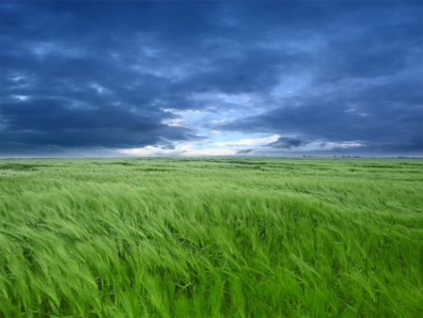

ĐẶC ĐIỂM VỊ TRÍ ĐỊA LÍ VÀ PHẠM VI LÃNH THỔ
BÀI 1
ĐỊA LÍ 8

Slide 4
BÀI 1. ĐẶC ĐIỂM VỊ TRÍ ĐỊA LÍ VÀ PHẠM VI LÃNH THỔ
NỘI DUNG BÀI HỌC
1
VỊ TRÍ ĐỊA LÍ VÀ PHẠM VI LÃNH THỔ
2
ẢNH HƯỞNG CỦA VỊ TRÍ ĐỊA LÍ VÀ PHẠM VI LÃNH THỔ ĐỐI VỚI SỰ HÌNH THÀNH ĐẶC ĐIỂM ĐỊA LÍ TỰ NHIÊN VIỆT NAM
3
LUYỆN TẬP VÀ VẬN DỤNG

Slide 5
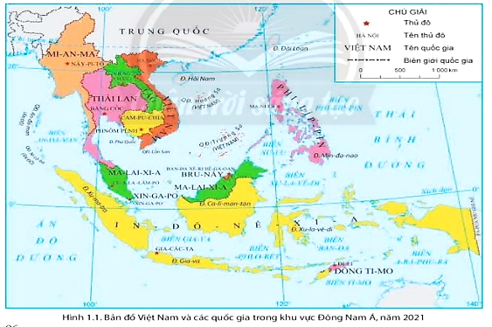
1. Vị trí địa lí và phạm vi lãnh thổ
a. Vị trí địa lí:
Xác định vị trí Việt Nam trên lược đồ? Việt Nam là cầu nối giữa các lục địa nào và giữa các đại dương nào?

Slide 6
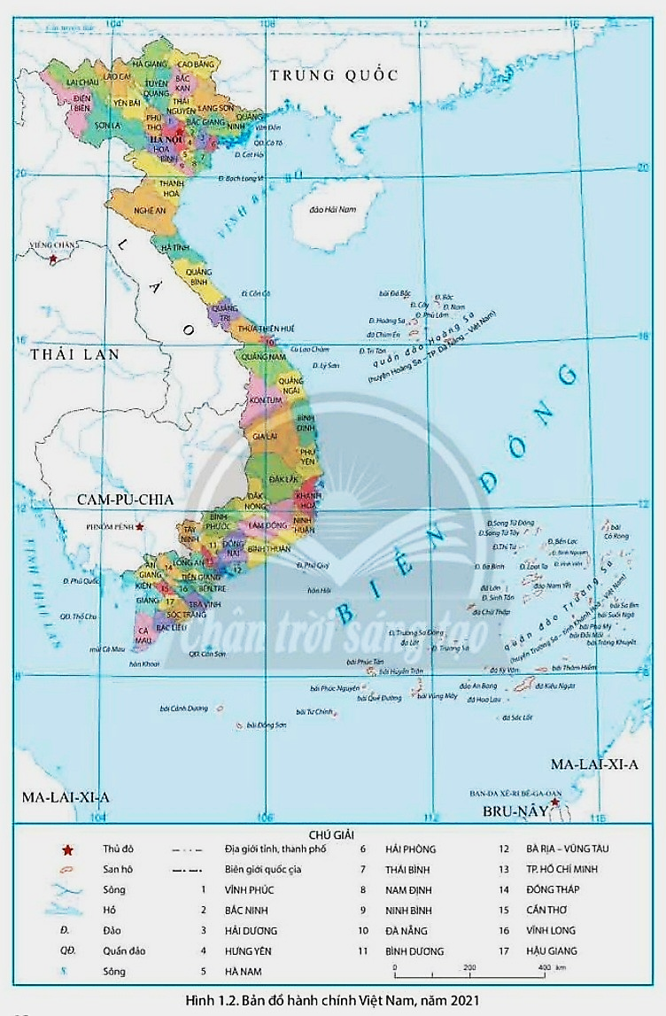
1. Vị trí địa lí và phạm vi lãnh thổ
a. Vị trí địa lí:
- Việt Nam nằm ở rìa phía đông của bán đảo Đông Dương, gần trung tâm khu vực Đông Nam Á.
- Tiếp giáp:
+ Phía bắc giáp Trung Quốc.
+ Phía tây giáp Lào và Campuchia.
+ Phía đông và nam giáp Biển Đông.
- Tọa độ địa lí: kéo dài từ 8⁰34’B đến 23⁰23’B.
Xác định hệ tọa độ địa lí trên đất liền và trên biển ở nước ta.
b. Phạm vi lãnh thổ:

Slide 7
1. Vị trí địa lí và phạm vi lãnh thổ
a. Vị trí địa lí:
b. Phạm vi lãnh thổ:
Bao gồm: vùng đất, vùng biển và vùng trời.
- Vùng đất: diện tích 331.344km² gồm toàn bộ phần đất liền và các hải đảo.
Vùng đất có diện tích bao nhiêu và gồm những bộ phận nào?
Phạm vi lãnh thổ nước ta gồm những bộ phận nào?

Slide 8
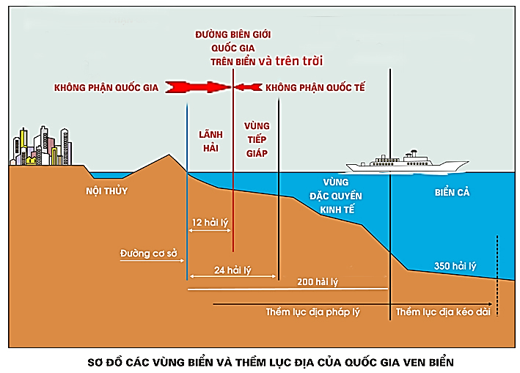
1. Vị trí địa lí và phạm vi lãnh thổ
a. Vị trí địa lí:
b. Phạm vi lãnh thổ:
Bao gồm: vùng đất, vùng biển và vùng trời.
- Vùng đất: diện tích 331.212km² gồm toàn bộ phần đất liền và các hải đảo.
- Vùng biển của Việt Nam ở Biển Đông có diện tích khoảng 1 triệu km².
Vùng biển nước ta có bao nhiêu đảo lớn nhỏ? Tại sao việc giữ vững chủ quyền của một hòn đảo, dù nhỏ, lại có ý nghĩa rất lớn?
Xác định đường bờ biển của nước ta. Đường bờ biển nước ta dài bao nhiêu km? Nước ta có bao nhiêu tỉnh, thành phố giáp biển?
Vùng biển nước ta có diện tích bao nhiêu và gồm những bộ phận nào?

Slide 9
1. Vị trí địa lí và phạm vi lãnh thổ:
a. Vị trí địa lí:
b. Phạm vi lãnh thổ:
Bao gồm: vùng đất, vùng biển và vùng trời.
- Vùng đất: diện tích 331.212km² gồm toàn bộ phần đất liền và các hải đảo.
- Vùng biển của Việt Nam ở Biển Đông có diện tích khoảng 1 triệu km².
- Vùng trời là khoảng không gian bao trùm lên lãnh thổ nước ta.

Slide 10
2. Ảnh hưởng của vị trí địa lí và phạm vi lãnh thổ đối với sự hình thành đặc điểm địa lí tự nhiên Việt Nam:

Slide 11
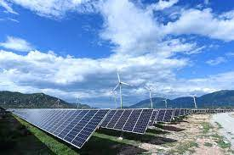

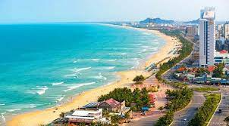
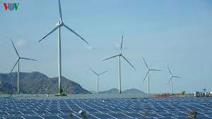
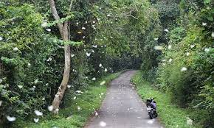
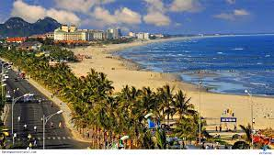
Notes:
11

Slide 12

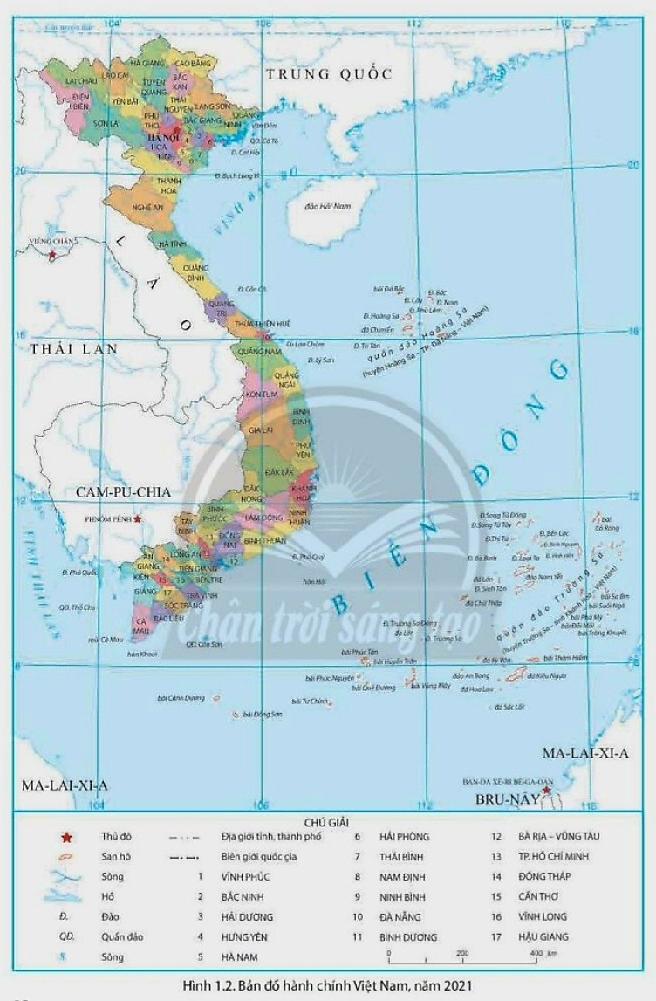
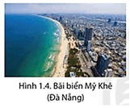

Notes:
12

Slide 13

THẢO LUẬN NHÓM
- Nhóm 1,2,3:
+ Vị trí địa lí và lãnh thổ đã quy định đặc điểm cơ bản của thiên nhiên nước ta là gì?
+ Vị trí địa lí và lãnh thổ ảnh hưởng đến sự phân hóa khí hậu nước ta như thế nào?
+ Vì sao thiên nhiên nước ta chịu ảnh hưởng sâu sắc của biển?
- Nhóm 4,5,6:
+ Vì sao tài nguyên sinh vật và khoáng sản nước ta lại phong phú?
+ Vị trí địa lí và phạm vi lãnh thổ tạo nên sự phân hoá đa dạng của thiên nhiên nước ta theo chiều hướng nào?
+ Kể tên một số thiên tai thường xảy ra ở nước ta.
Notes:
13

Slide 14
Vị trí địa lí và lãnh thổ đã quy định đặc điểm cơ bản của thiên nhiên nước ta mang tính chất nhiệt đới ẩm gió mùa, chịu ảnh hưởng sâu sắc của biển và phân hóa đa dạng.
- Việt Nam nằm hoàn toàn trong đới nóng của bán cầu Bắc nên tổng bức xạ hang năm lớn, cán cân bức xạ luôn dương; nằm trong vùng gió mùa châu Á, một năm có hai mùa rõ rệt.
- Nước ta nằm trong khu vực chịu nhiều ảnh hưởng của các cơn bão đến từ khu vực biển nhiệt đới Tây Thái Bình Dương.
Thiên nhiên nước ta chịu ảnh hưởng sâu sắc của biển do phần đất liền Việt Nam hẹp ngang lại nằm kề Biển Đông là nguồn dự trữ ẩm dồi dào, các khối khí di chuyển qua biển ảnh hưởng sâu vào đất liền nên phát triển được du lịch biển.

Slide 15
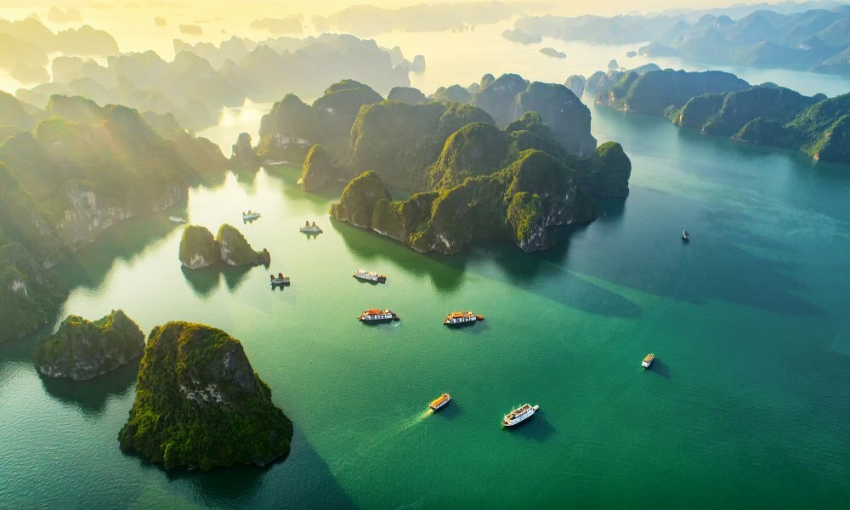
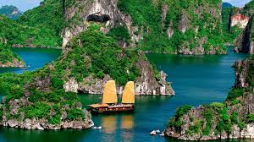
Vịnh Hạ Long - Di sản thiên nhiên thế giới UNESCO nằm cách thủ đô Hà Nội khoảng 180 km. Nơi đây được biết tới với kỳ quan núi đá vôi và làng chài Cửa Vạn.
Với những du khách yêu thích tắm biển, Bãi Cháy là điểm đến không thể bỏ lỡ. Một gợi ý khác cho du khách là đi thuyền tới đảo Ti Tốp, nằm ở trung tâm vịnh, nơi có làn nước xanh như ngọc và êm đềm. Từ đây, du khách có thể thuận tiện tới thăm Vịnh Lan Hạ, Vịnh Bái Tử Long, đảo Ngọc Vừng, đảo Cát Bà, đảo Tuần Châu. Khu vực cũng nổi tiếng với những hang động như hang Sửng Sốt, hàng Đầu Gỗ, hang Trống...
Notes:
15

Slide 16
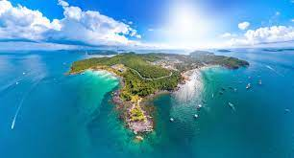
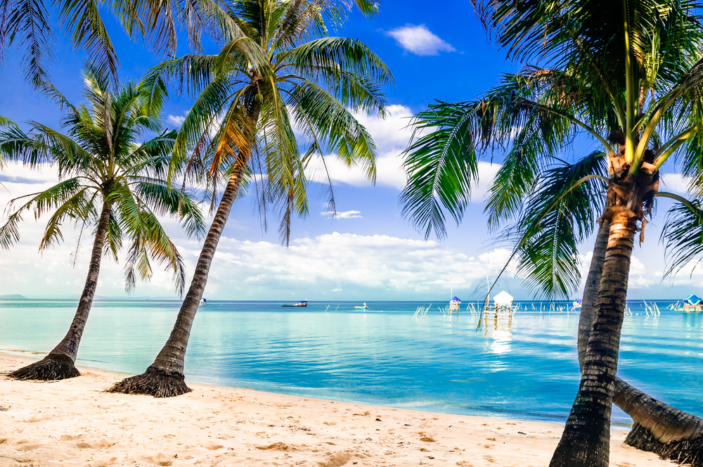
Nép mình trong vịnh Thái Lan, Phú Quốc là hòn đảo lớn nhất trên cả nước. Hơn một nửa hòn đảo hình giọt nước này là rừng rậm nhiệt đới nhưng điểm thu hút khách du lịch lại là những bãi biển. Trong đó phải kể đến bãi Sao, phía nam đảo, nơi có làn cát trắng mịn và nước trong xanh. Bãi Trường là điểm đến đẹp nhất để ngắm hoàng hôn, với những công trình nghệ thuật thuộc Sunset Sanato Beach Club. Du khách có thể đi dạo trong ánh chiều tà, bên dưới hàng dừa lao xao và tận hưởng những làn gió mát lành từ biển cả.
Notes:
16

Slide 17
Đối với sinh vật: Việt Nam nằm trên đường di lưu của nhiều luồng sinh vật. Thiên nhiên nước ta có tính đa dạng sinh học cao với nhiều kiểu hệ sinh thái, thành phần loài và nguồn gen.
Đối với khoáng sản: do nằm ở nơi giao thoa của 2 vành đai sinh khoáng lớn Thái Bình Dương và Địa Trung Hải nên nước ta có tài nguyên khoáng sản phong phú.
- Thiên nhiên phân hóa đa dạng theo chiều B-N, Đ-T.
- Thiên tai: Bão, lũ lụt, hạn hán.

Slide 18
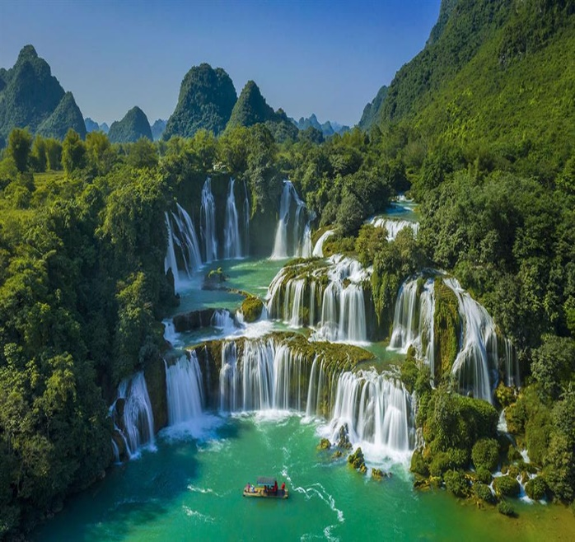
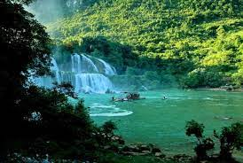
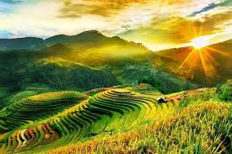
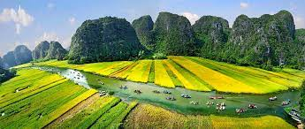
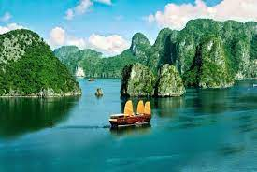
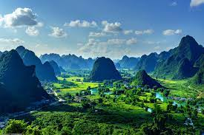
Vị trí địa lí và phạm vi lãnh thổ tạo nên sự phân hoá đa dạng của thiên nhiên nước ta.
Notes:
18

Slide 19
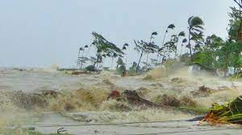
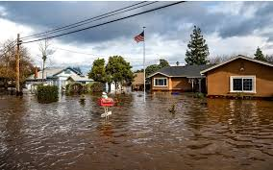
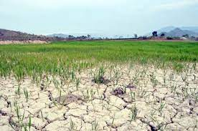
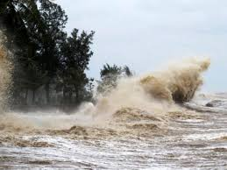
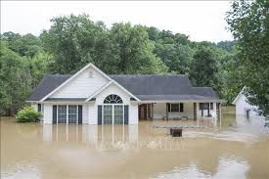
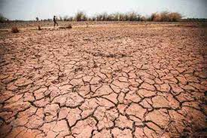
Các loại thiên tai thường xảy ra
Notes:
19

Slide 20
2. Ảnh hưởng của vị trí địa lí và phạm vi lãnh thổ đối với sự hình thành đặc điểm địa lí tự nhiên Việt Nam:
- Thiên nhiên nước ta mang tính chất nhiệt đới ẩm gió mùa
+ khí hậu: tổng bức xạ hằng năm lớn, cán cân bức xạ luôn dương, 1 năm có hai mùa rõ rệt.
+ chịu ảnh hưởng sâu sắc của biển.
+ sinh vật: có tính đa dạng sinh học cao.
+ khoáng sản: phong phú.
- Thiên nhiên phân hóa đa dạng theo chiều B-N, Đ-T. Thiên tai thường xảy ra nhất là bão.

Slide 21
Luyện tập và vận dụng
Câu 1. Xác định:
a.Vị trí các điểm cực (gồm tọa độ, địa danh) trên đất liền của nước ta.
b. Một số tỉnh, thành phố trực thuộc trung ương giáp biển.
Câu 2. Giải thích vì sao thiên nhiên nước ta có nhiều đặc điểm khác với một số nước cùng vĩ độ ở Tây Á?
Notes:
21

Slide 22



THỬ THÁCH CHO EM
Sưu tầm thông tin về một số cột mốc biên giới quốc gia của nước ta và chia sẻ với các bạn.
Tìm kiếm thông tin trên sách, báo và Internet
Thời gian 1 tuần
Cá nhân

Slide 23

Thiên nhiên nước ta bốn mùa xanh tươi khác hẳn với các nước có cùng vĩ độ ở Tây Á là nhờ thiên nhiên nước ta mang tính chất nhiệt đới ẩm gió mùa, đặc biệt là do tác động của các khối khí di chuyển qua biển kết hợp với vai trò của biển Đông - nguồn dự trữ nhiệt, ẩm dồi dào, đã làm cho thiên nhiên nước ta chịu ảnh hưởng sâu sắc của biển. Vì thế, thảm thực vật ở nước ta bốn mùa xanh tốt, rất giàu sức sống, khác hẳn với thiên nhiên một số nước có cùng vĩ độ ở Tây Á.
Notes:
23

Slide 24
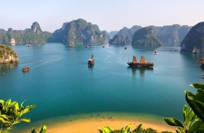


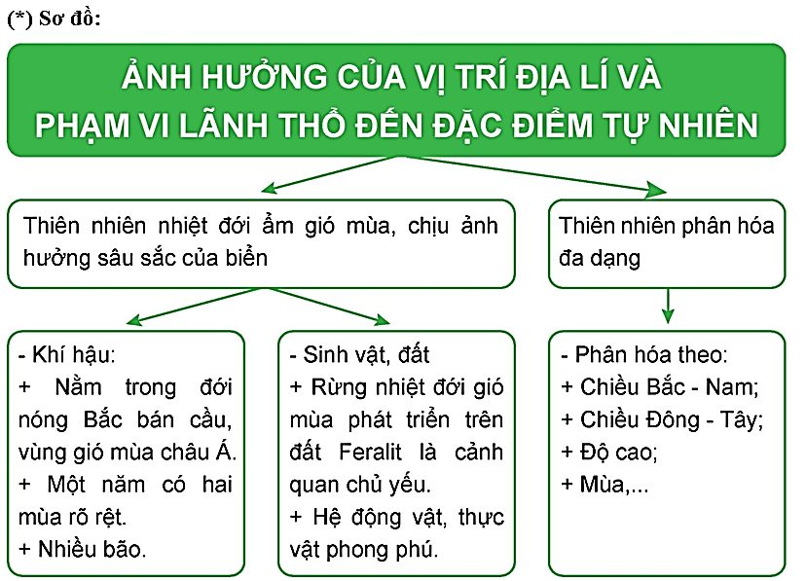


BÀI 1
4
LUYỆN TẬP VÀ VẬN DỤNG
a. Luyện tập
Dựa vào kiến thức đã học, hãy vẽ sơ đồ thể hiện ảnh hưởng của vị trí địa lí và phạm vi lãnh thổ tới đặc điểm tự nhiên Việt Nam.

Slide 25
BÀI 1
3
LUYỆN TẬP VÀ VẬN DỤNG
b. Vận dụng
Tìm hiểu về những thuận lợi của vị trí địa lí nước ta trong việc giao lưu với các nước trong khu vực và trên thế giới.
Phát triển kinh tế: phát triển các ngành kinh tế, các vùng lãnh thổ, tạo điều kiện thực hiện chính sách mở cửa, hội nhập, thu hút vốn đầu tư nước ngoài đối với Việt Nam.
Văn hóa – xã hội: chung sống hòa bình, hợp tác hữu nghị và cùng phát triển với các nước láng giềng và các nước trong khu vực Đông Nam Á.
An ninh – quốc phòng: Biển Đông là một hướng chiến lược quan trọng trong công cuộc xây dựng, phát triển kinh tế và bảo vệ đất nước.

